Slide 1

ティーンチャレンジでのカウンセリングへのイントロダクション
Introduction to Counseling in Teen Challenge
作成者 デイヴ・バティ
By Dave Batty
Teen Challenge Staff Training Course T603.02
iTeenChallenge.org

Slide 2
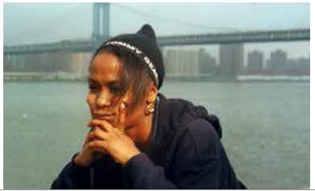
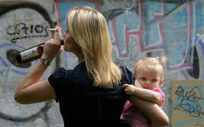
1. ティーンチャレンジでの現実
The reality of working in Teen Challenge
A. 人々が多くの問題を抱えて来る
People come with lots of problems

Slide 3
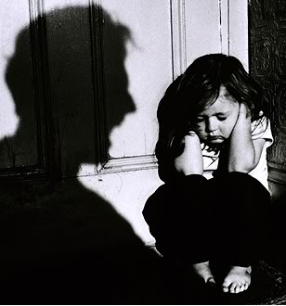
1. ティーンチャレンジでの現実
The reality of working in Teen Challenge
B. 彼らの多くが過去に深い傷を負っている
Many have deep damage from their past

Slide 4
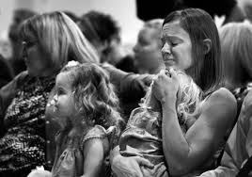
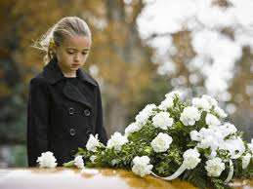
1. ティーンチャレンジでの現実
The reality of working in Teen Challenge
C. トラウマ
Trauma

Slide 5
1. ティーンチャレンジでの現実
The reality of working in Teen Challenge
D. 女性の90%が性的虐待の経験がある
90% of women have background of sexual abuse
E. ほとんどのスタッフがカウンセリングのトレーニングを受けたことがない
Most TC staff are not trained as professional counselors

Slide 6
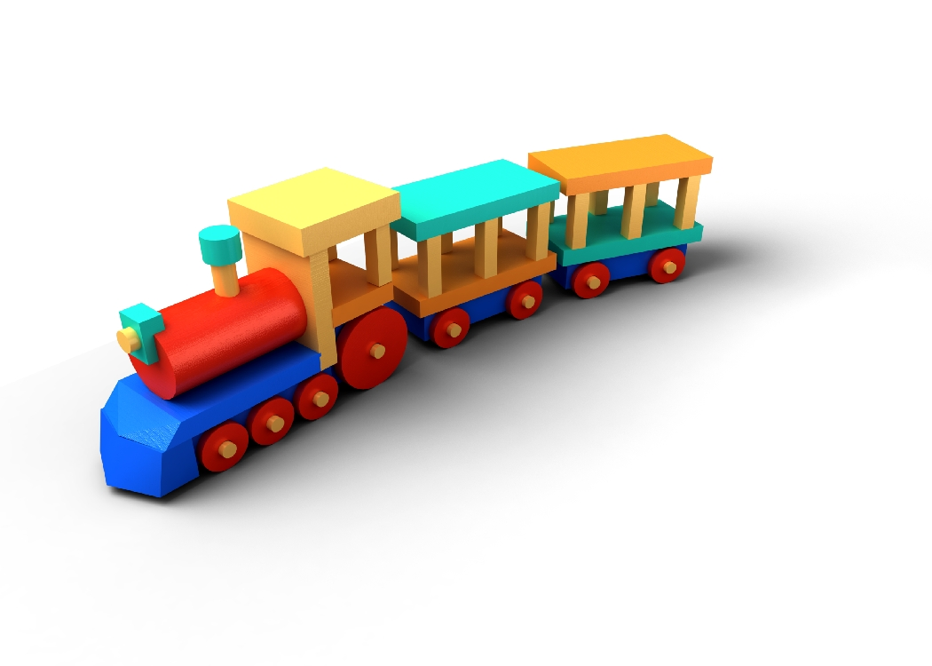
2. ティーンチャレンジはカウンセリングの ミニストリーである前にまず弟子訓練の ミニストリーである
Teen Challenge is first of all a Christian discipleship ministry before being a counseling ministry

Slide 7
3. すぐ解決できると約束しない
Don’t promise quick solutions

Slide 8
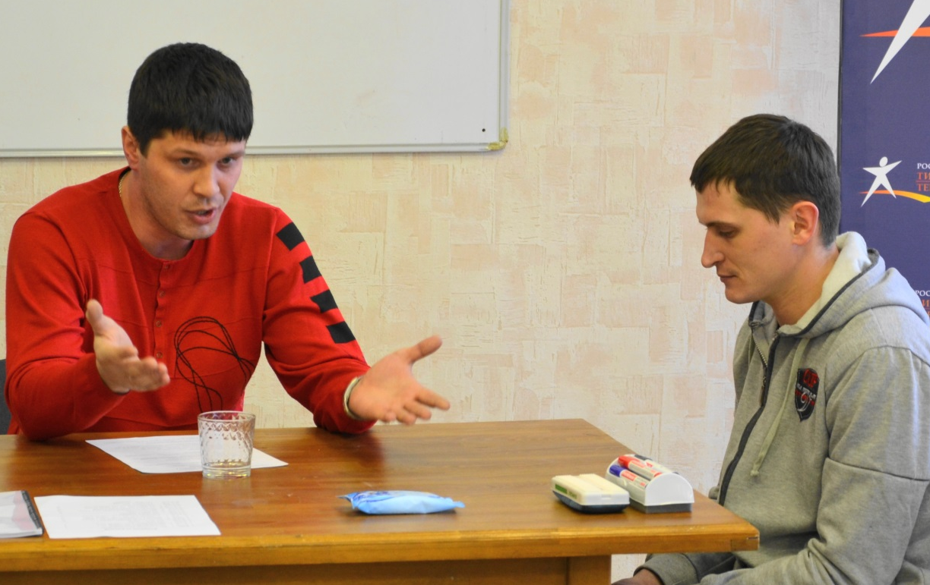
4. カウンセリングしている相手に代わって決断をしないように
Don’t make decisions for the person you are counseling
代わりにあげるもの:
Instead, give:
  アイディア ideas
  選択肢 alternatives
  情報 Information

Slide 9
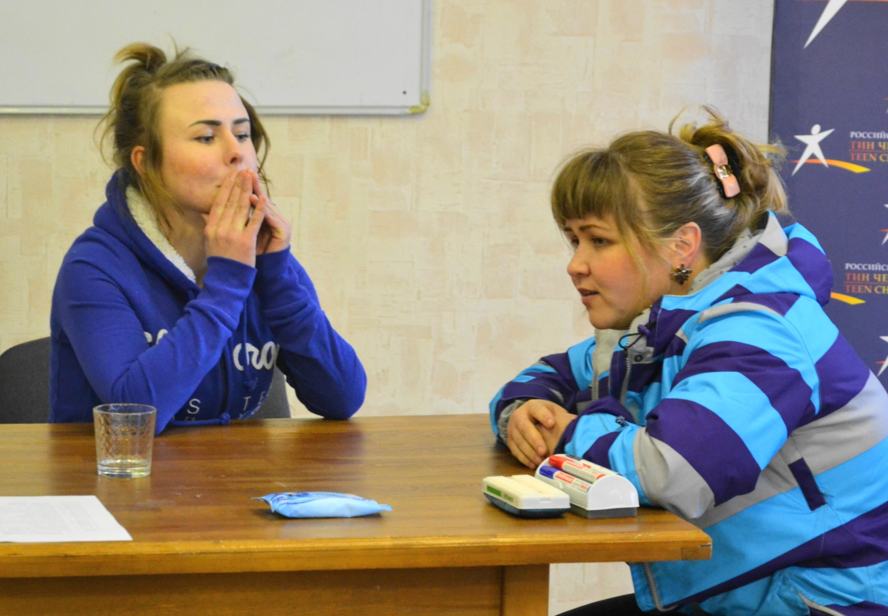
5. 耳を傾ける! Listen!

Slide 10
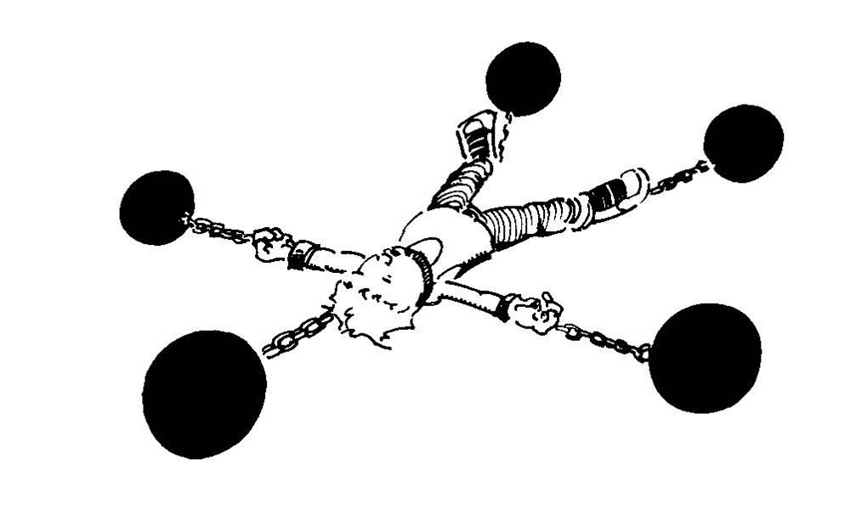
6. 誤った思い込みを打ち砕く手助けをする
Help break down false beliefs
大丈夫！
I’m fine!

Slide 11
7. 生徒をあなたに依存させない
Don’t allow students to become dependent on you
「助けてくれるのはあなたしかいない！」
“You are the only one who can help me!”

Slide 12
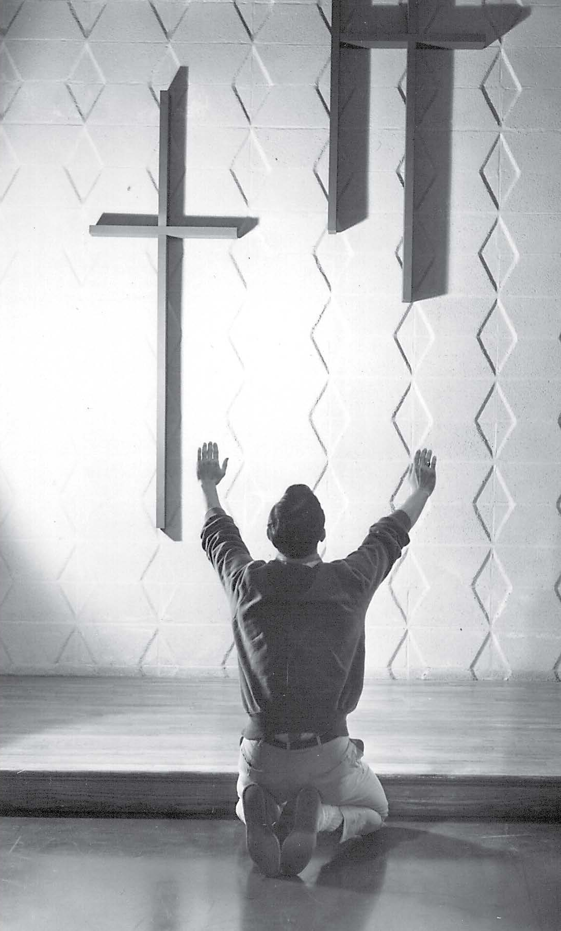
8. 信仰の創始者であり、完成者である
イエスに目を向けさせる
Point them to Jesus as
the real source of help
へブル人への手紙12章1-2節
Hebrews 12:1-2

Slide 13
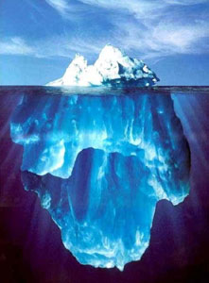
9. 根本的問題を認識するのを助ける
Help them identify root problems

Slide 14

10. 問題解決能力を身につけるのを助ける
Help them develop problem solving skills
ヤコブの手紙1章2-5節
James 1:2-5

Slide 15
11. 人生において「脱ぎ捨てること」と
「身につけること」を学ぶのを助ける。
そうすれば彼らはイエス様が望ま
れる人になることができる。
Help them learn how to “put off” and “put on” in their life so they can become all that
Jesus wants them to be.
コロサイ人への手紙3章1-17節
Colossians 3:1-17
ペテロの手紙第二1章3-11節
2 Peter 1:3-11

Slide 16
ディスカッションのトピック
Questions for discussion

Slide 17
連絡先
Contact Information
グローバルティーンチャレンジ
Global Teen Challenge
www.GlobalTC.org
www.iTeenChallenge.org

